Slide 1
神是永活全能
用鼓樂歌頌 神是永活全能
浩大救恩世上難尋
用生命稱謝 神是永活全能
活在我心信實到永恆

Slide 2
神是永活全能
歡呼歌唱 讓世間此刻知道
當將心意盡變新
高聲宣講 讓世間此刻緊記
神回來時候漸近

Slide 3

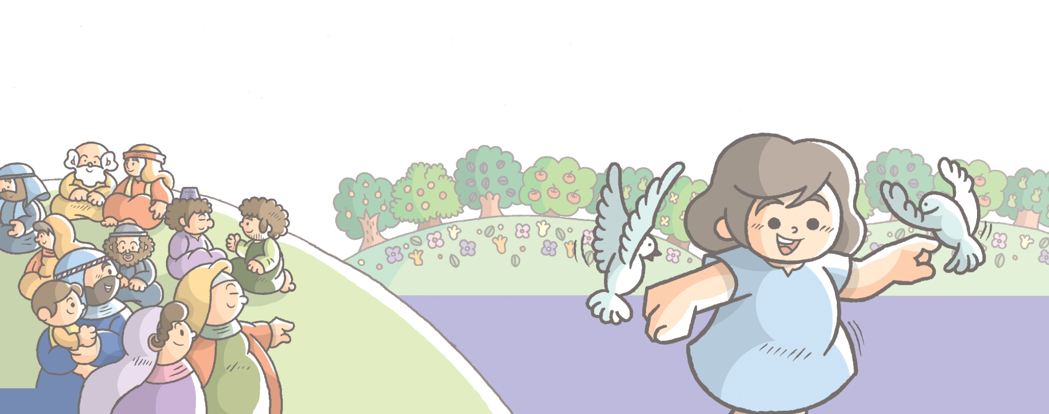
歡笑感恩
又唱歌，又拍手去讚頌
來用跳，來用笑高聲唱
越過山，越過海也叫嚷
主的豐盛救恩永受頌揚
©2013宗教教育中心

Slide 4
我帶着歡笑感恩讚頌你
你是我天父
高舉雙手來共舞多輕快
明白我是你孩子
©2013宗教教育中心

Slide 5
又唱歌，又拍手去讚頌
來用跳，來用笑高聲唱
越過山，越過海也叫嚷
主的豐盛救恩永受頌揚
©2013宗教教育中心

Slide 6
基督今復活

Slide 7
基督耶穌今復活 哈利路亞
天使世人同歡欣 哈利路亞
( 1 )

Slide 8
快樂凱歌高聲唱 哈利路亞
諸天大地同聲唱 哈利路亞
( 1 )

Slide 9
榮耀君王今復活 哈利路亞
死亡權勢今何在 哈利路亞
( 2 )

Slide 10
我主捨命救世人 哈利路亞
樂園大門主已開 哈利路亞
( 2 )

Slide 11
救贖大工已完成 哈利路亞
戰爭完畢主得勝 哈利路亞
( 3 )

Slide 12
死亡不能拘禁祂 哈利路亞
今日天上主為王 哈利路亞
( 3 )

Slide 13
我們與祂同復活 哈利路亞
誠心跟隨尊榮主 哈利路亞
( 4 )

Slide 14
同復活同升天上 哈利路亞
讚美父、子與聖靈 哈利路亞
( 4 )

Slide 15
盡力地頌揚袮

Slide 16
盡力地頌揚袮
要讚美高舉袮
( 1 )

Slide 17
一心一意 沒有退避
熱烈地頌揚袮
( 1 )

Slide 18
要永遠高舉袮
萬物也讚頌榮耀袮
( 1 )

Slide 19
要鼓瑟吹角 讚美呼應
嘹亮地彈奏 大聲歌唱

Slide 20
要擊鼓起舞 拍掌歡呼
齊來同頌凱歌 高聲呼喊

Slide 21
高歌哈利路亞
歡呼哈利路亞
( 2 )

Slide 22
基督得勝 現已作王
大地亦頌揚袮
( 2 )

Slide 23
袮永掌管一切
凡投靠袮定無懼怕
( 2 )

Slide 24
要鼓瑟吹角 讚美呼應
嘹亮地彈奏 大聲歌唱

Slide 25
要擊鼓起舞 拍掌歡呼
齊來同頌凱歌 高聲呼喊

Slide 26
復活節話劇

Slide 27
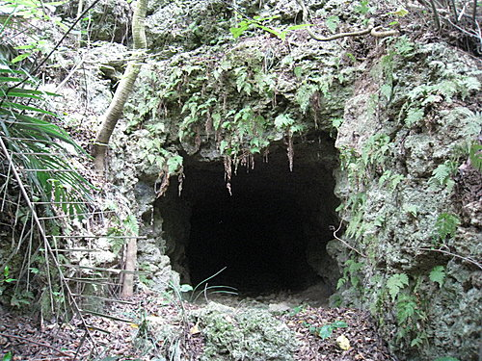

Slide 28
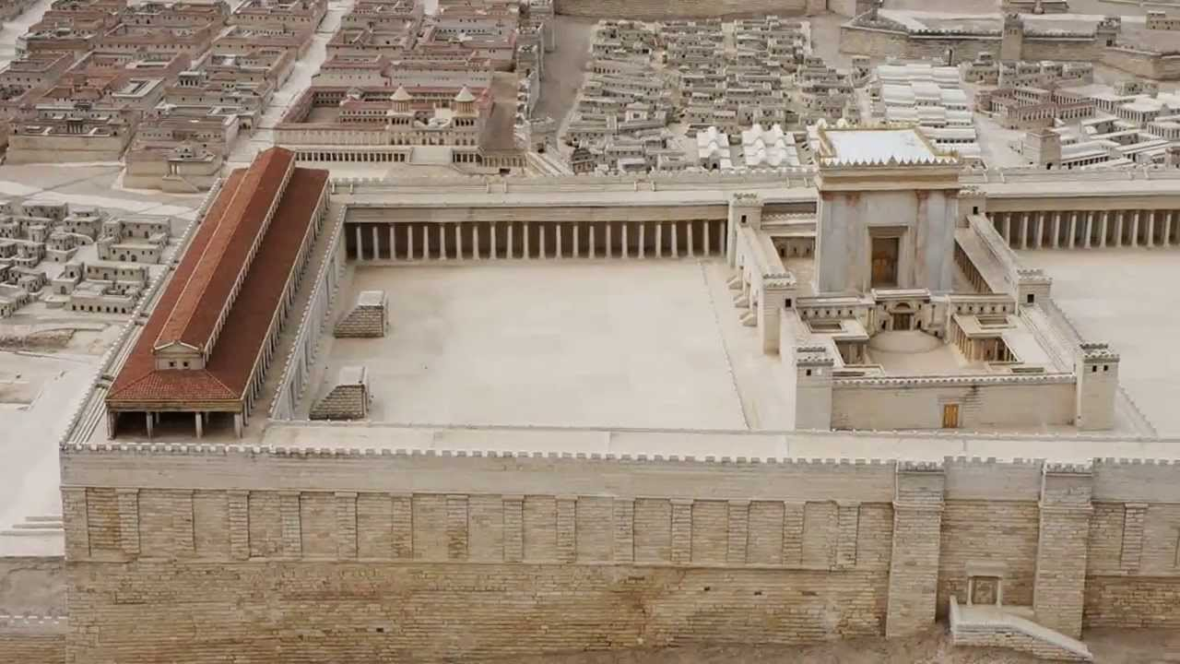

Slide 29
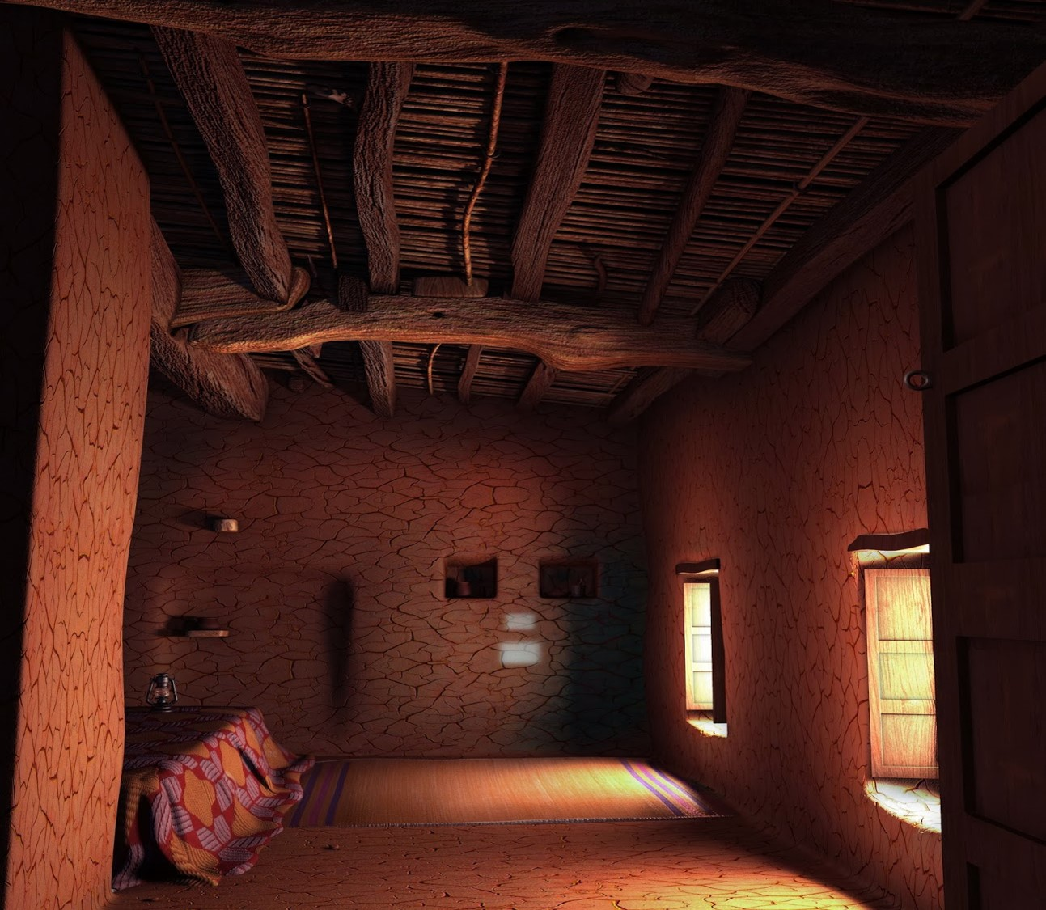

Slide 30
